Slide 1
ISKOLAI Pályaszocializációs gyakorlat
Oktató:
Dr. Borosán Lívia PhD, tanszékvezető egyetemi docens

Slide 2
2023 tavaszi félév
Oktató: Dr. Borosán Lívia PhD, tanszékvezető egyetemi docens
Email: borosan.livia@tf.hu

Slide 3
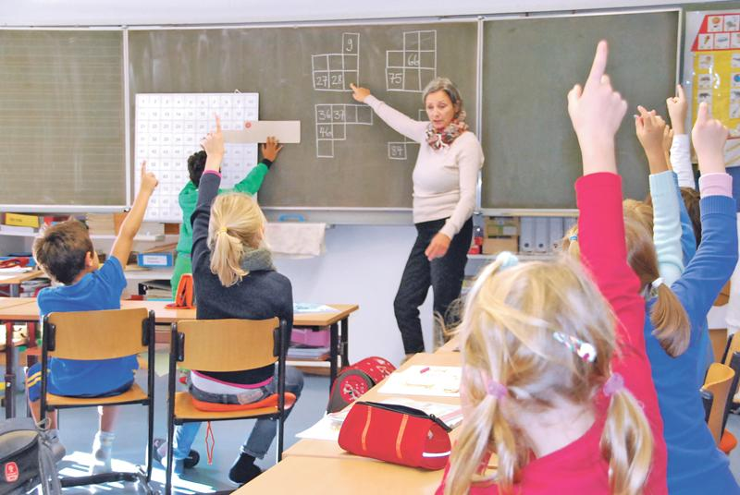
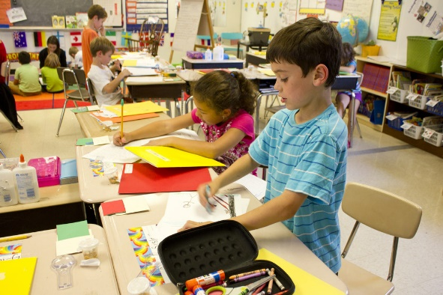

A tantárgy célja
A tantárgy elsődleges célja, a tanárjelöltek számára megismertetni a pedagógus pálya sokszínűségét, a pedagógiai munka azon oldalát, amely szerves része egy tanár feladatainak, de alapvetően nem az óratartáshoz kapcsolódik. A (pálya)szocializáció egy spontán tanulási folyamatot feltételez, amelybe olyan tudatos vizsgálati elemeket építettünk be, amelyek egyben a tantárgy teljesítésének kritériumait, a félév követelményeit is megjelenítik.

Slide 4
A tantárgy oktatásának általános célja
Az iskola funkcióiról, működéséről, a tanár- és diákszerepről vallott, korábban kialakult nézetek tudatosítása
A saját pedagógusi felfogás bővítése
Az iskola világának és célrendszerének megtapasztalása, megértése, tudatos szemlélése
A köznevelési-szakképzési rendszer és az iskola legfontosabb dokumentumainak megismerése
↓
Az intézményi gyakorlathoz illeszkedő iskolai megfigyelések, egyszerű vizsgálatok egy féléves tantárgy keretében

Slide 5
A KURZUS CÉLJA
A kurzus célja olyan elméleti és gyakorlati ismeretek nyújtása, amellyel a hallgató értelmezni tudja az iskola belső világának koherens rendszerét, az iskolák szervezeti sajátosságait, a szervezeti kommunikációt, a szervezetkultúrát, valamint az iskolai munkát segítő személyeket, intézményeket. A hallgatók a tantárgy keretein belül az iskolával, mint szervezettel ismerkednek meg. Széleskörű ismereteket és gyakorlati tapasztalatokat szereznek a pedagógusok oktatási-nevelési feladatairól, emellett lehetőségük nyílik a gyakorlatban megismerni, beazonosítani a tanári kompetenciákhoz tartozó mindennapi fel-adatokat - a szabályozás, a tervezés, a megvalósítás: oktatási-nevelési módszerein keresztül, a dokumentáció, az ellenőrzés, az értékelés, a tanulókkal való kapcsolattartás stb. területein. Cél továbbá a gyakorlatban tapasztalt pedagógiai megoldások összehasonlítása saját ismereteikkel, tudásukkal, ezek önreflektív elemzése, véleményformálás.

Slide 6
A félév célja, tárgya, jellege
A tantárgy kreditértéke és óraszáma: 2 / 30
A tantárgy jellege: gyakorlatorientált
A félévzárás módja: gyakorlati jegy
Vizsgatípus: írásbeli

Slide 7
A Hallgatói beosztás időrendje és menete
A kijelölt iskolában 20 órát kell eltölteni
Az időbeosztás tetszőleges
A szervezésben segítő kolléganők és elérhetőségeik:
Csík Ildikó: (csik.ildiko@tf.hu)
Ábrahám-Bura Annamária (+36-20-56-15-352; bura.annamaria@gmail.com)

Slide 8
jelenléti ív
A jelenléti ív vezetése kötelező és a félév végén leadandó
A hallgató neve és Neptun kódja:
Pályaszocializációs gyakorlat tantárgyi csoportja:
Iskola | Időpont – év, hónap, nap, óra, perc (mettől-meddig) | Mentortanár aláírása | Hallgató aláírása

Slide 9
A félévelfogadás követelményei I.
Az aláírás feltételei: 20 óra jelenlét a kijelölt iskolában + 4 dolgozat és a jelenléti ív határidőre történő leadása.
A négy iskolai feladat (lásd később) teljesítése után egy-egy dolgozatot kell írni, amelynek formai követelményei a következők: esszé jellegű fogalmazvány, minimum 2 oldal terjedelemben (interjúnál: interjú szövege + minimum 1 oldal elemzés), Times New Roman betűtípus, 12-es betűméret, sorkizárt igazítás.

Slide 10
A félév elfogadásÁNAK követelményei II.
Az esszé tartalma: mi a tanulság; a pedagógiai jövőképét befolyásoló esemény; érdekes volt, mert…; ráeszméltem arra, hogy…; nem is gondoltam volna, hogy…; mi tetszett és mi nem; mennyiben változott meg a véleménye egy köznevelési/szakképző intézményről stb.

Slide 11
Iskolai feladat I.
A hallgató megismeri az intézmény köznevelési- vagy szakképzési rendszerben elfoglalt helyét, meghatározott cél- és feladatrendszerét. Az általános célok mellett bepillantást nyer az adott intézmény sajátosságaiba, nevelési filozófiájába, megismeri gyermekképét, hagyományait, szokásrendszerét, a mesterséges és természetes szimbólumait (ünnepélyek rendje, honlap, emblémák stb.).
A feladat teljesítése érdekében a hallgató megismerkedik a célok megvalósításához kapcsolódó főbb dokumentumokkal: Pedagógiai Program, Munkaterv, Házirend, illetve Szervezeti és Működési Szabályzat (tartalma, készítési folyamata), az intézményi környezettel.

Slide 12
Iskolai feladat ‒ gyakorlat II.
A pedagógus kötelességei és jogai. A jogszabályban rögzített kötelességek és jogok értelmezése, gyakorlatban történő megvalósításának formái. A pedagógus etika témakörén belül az intézményben érvényes etikai alapelvekről történő beszélgetés.
Emellett a következő négy szervezet közül egy szervezet célrendszerét és feladatait is megismeri(1. nevelőtestület, 2. szakmai munkaközösség, 3. DÖK, 4. szülői szervezet.).

Slide 13
Iskolai feladat III.
A 3. feladat során a hallgató lehetőség szerint aktívan részt vesz minimum egy, a Pedagógiai Programban vagy Munkatervben meghatározott pedagógiai tevékenységben vagy az ISKOLAI FELADAT II. során kiválasztott szervezet valamely programján.
Iskolai feladat IV.
A hallgató strukturált interjút készít egy, az intézményben oktató pedagógussal a következő dián látható témakörökből, szabadon választva. A strukturált interjú min. 10 kérdést tartalmazzon és az interjú kérdés-válasz bemutatásán túl min. 2 oldalban értékelje, elemezze a hallottakat.

Slide 14
INTERJÚ TÉMAKÖRÖK
A pedagógusi jogok és kötelességek mentén, a pedagógus kötelező óraszámához rendelt feladatok és ezek adminisztrációjának bemutatása.
A pedagógus nevelési, oktatási feladatairól vallott felfogása:
nevelési célja, filozófiája, saját értékrendje, illetve az intézmény értékrendjéről vallott nézetei;
oktatási célja;
jövőképe, terve, pedagóguspályáról vallott gondolatai;
gyermekképe;
a pedagóguspálya mint hivatás értelmezése, mit jelent;
a pedagóguspálya szépségei-nehézségei;
mitől eredményes, sikeres egy pedagógus;
milyen egy eredményes, sikeres intézmény.
A pedagógusok sokszínű pedagógiai munkájának ismertetése:
a különböző tanítási órán kívüli programok;
szakkörök, sportkörök;
pedagógiai tevékenységkínálat, ebben való részvétel, funkciók, feladatok.
Pedagógus - etikai dilemmák a gyakorlatban.
Az interjú akár mind a négy témakörből meríthet kérdéseket, problémákat!

Slide 15
A dolgozatok és a jelenléti ív leadásának határideje és módja
A dolgozatokat és a jelenléti ívet együtt kell leadni!
A dolgozatok (esszék) és a jelenléti ív leadási határideje:
2024. május 20.
A leadás módja:
Az E-learning felületre feltöltve

Slide 16


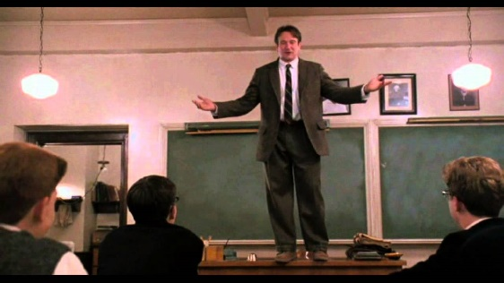

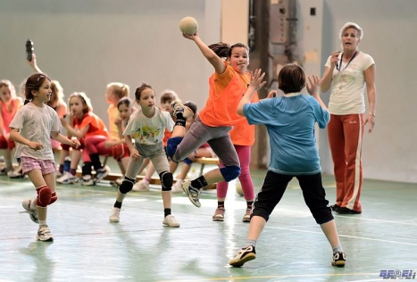
JÓ TANULÁST ÉS TAPASZTALATGYŰJTÉST KÍVÁNOK!

